Slide 1

回眸
点斜式
y－y₁ = k（x－x₁）
斜截式
y = kx + b

Slide 2
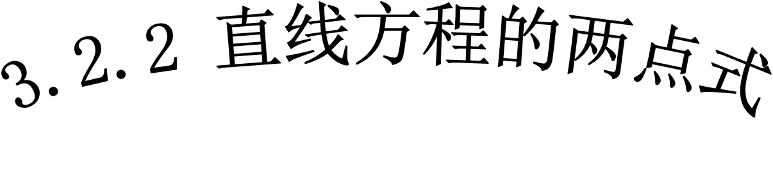

Slide 3

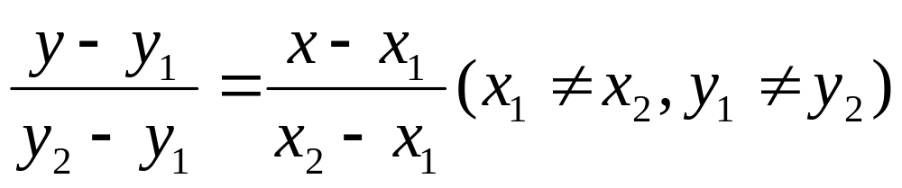
已知直线上两点P₁(x₁,y₁), P₂(x₂,y₂)（其中x₁≠x₂, y₁≠y₂ ），如何求出通过这两点的直线方程呢？
直线方程的两点式
经过直线上两点P₁(x₁,y₁), P₂(x₂,y₂)（其中x₁≠x₂, y₁≠y₂ ）的直线方程叫做直线的两点式方程，简称两点式。

Slide 4

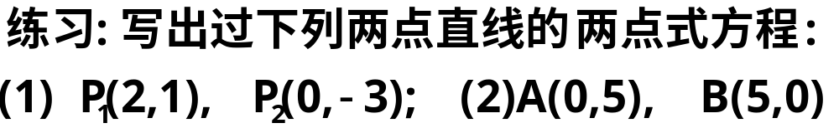
说明(1)这个方程由直线上两点确定;
(2)当直线没有斜率或斜率为0时,不能用
两点式求出它们的方程.(此时方程如何得到?)

Slide 5
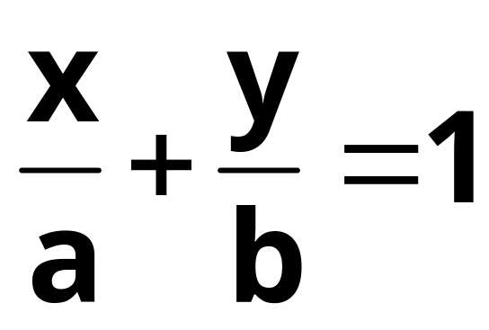
2、已知直线l与x轴的交点为A(a,0),与y轴的交点为B(0,b),其中a≠0,b≠0,求这条直线l的方程.
y
l
B
O
A
x

Slide 6

已知直线l与x轴的交点为A(a,0),与y轴的交点为B(0,b),其中a≠0,b≠0,这条直线l的方程为：
说明(1)直线与x轴的交点(a,0)的横坐标a叫做直线在x轴的截距，此时直线在y轴的截距是b;
(2)这个方程由直线在x轴和y轴的截距确定,所以叫做直线方程的截距式方程;
(3)截距式适用于横、纵截距都存在且都不为0的直线.

Slide 7
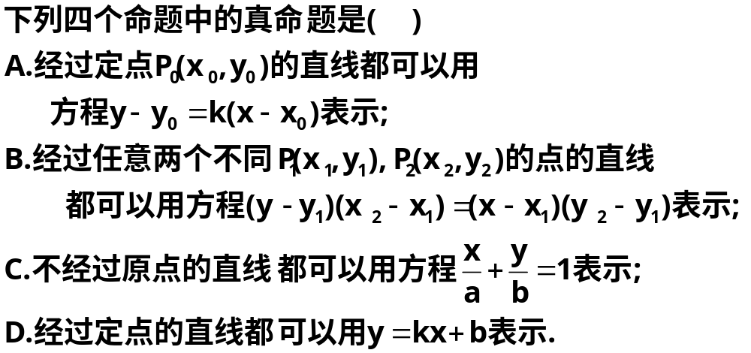
练习
B

Slide 8
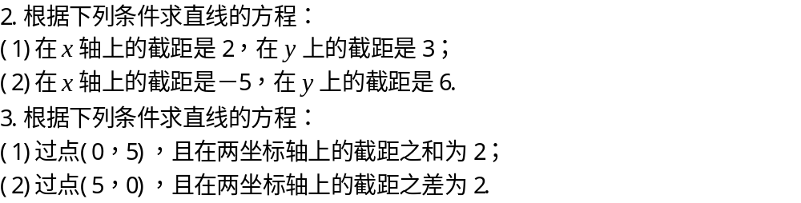
练习：

Slide 9

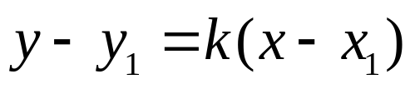


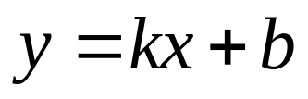


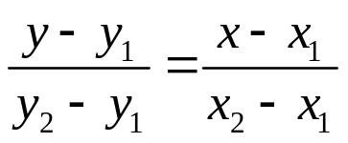


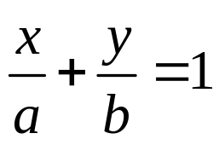

总结：
方程名称
已知条件
直线 方程
应用 范围
点斜式
不包括垂直于x轴的直线
斜截式
不包括垂直于x轴的直线
两点式
不包括垂直于坐标轴的直线
截距式
不包括垂直于坐标轴
和过原点的直线

Slide 10
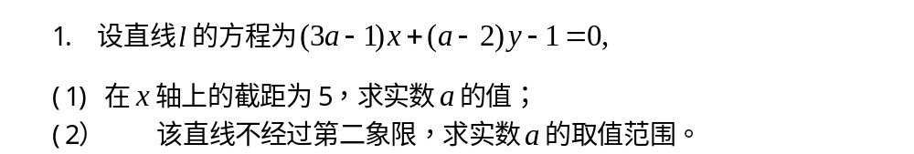
例题选讲：

Slide 12
问题再处理：
3．过点P（2，1）的直线L交x轴、y轴的正向于A、B，
（1）求三角形ABO面积最小时直线L的方程

Slide 13
例题讲解：
4、三角形的顶点是A(-5,0),B(3,-3),C(0,2)，
求BC边上中线所在直线的方程.求此三角形的重心坐标？
y
.
C
.
.
A
O
M
x
.
推广结论：
B

Slide 14
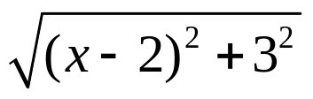
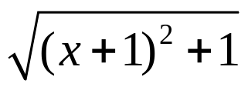

5、当-1≤x≤1时，y=ax+2a+1的值有正有负，
则实数a的取值范围是（ ）
a<0或a>1 (B) 0≤a≤1
(C) –1<a<-1/3 (D) a≤ -1 或a≥ -1/3
6、求
+
的取值范围.
7、求
的取值范围

